Slide 1


[野火]《FPGA Verilog开发实战指南》
第22讲
数码管静态显示
公众号
淘宝店铺

Slide 2
数码管静态显示
FPGA
视频教程
主讲内容
理论学习
实战演练
1.
2.

Slide 3
数码管静态显示
FPGA
视频教程
理论学习

Slide 4
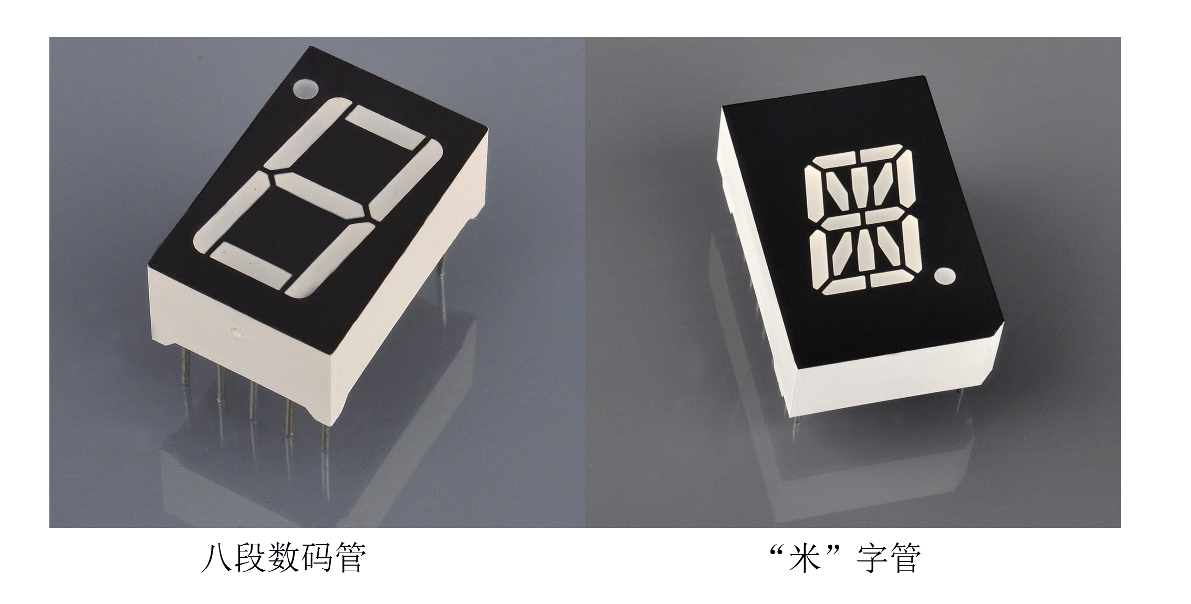
数码管静态显示
FPGA
视频教程
数码管
数码管是一种半导体发光器件，其基本单元是发光二极管。

Slide 5
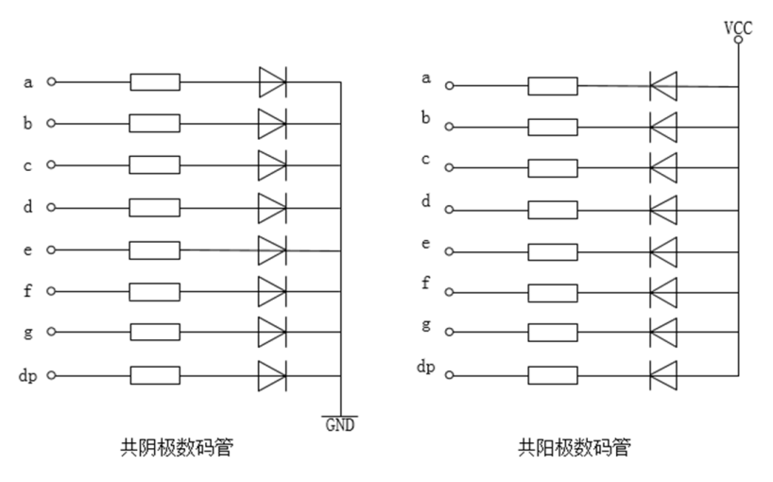
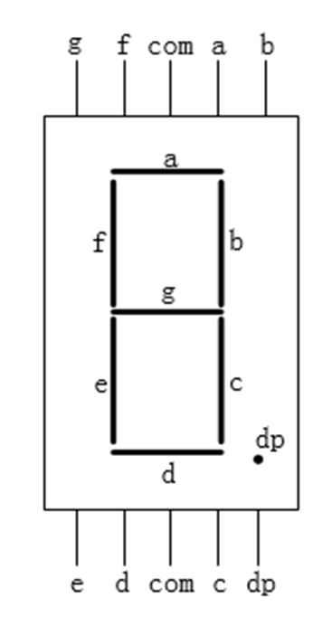
数码管静态显示
FPGA
视频教程
八
段
数
码
管
待显示内容 | 段码（二进制格式） |  |  |  |  |  |  |  | 段码（十六进制格式）
 | a | b | c | d | e | f | g | dp
0 | 0 | 0 | 0 | 0 | 0 | 0 | 1 | 1 | 8 'hc0
1 | 1 | 0 | 0 | 1 | 1 | 1 | 1 | 1 | 8 'hf9
2 | 0 | 0 | 1 | 0 | 0 | 1 | 0 | 1 | 8 'ha4
3 | 0 | 0 | 0 | 0 | 1 | 1 | 0 | 1 | 8 'hb0
4 | 1 | 0 | 0 | 1 | 1 | 0 | 0 | 1 | 8 'h99
5 | 0 | 1 | 0 | 0 | 1 | 0 | 0 | 1 | 8 'h92
6 | 0 | 1 | 0 | 0 | 0 | 0 | 0 | 1 | 8 'h82
7 | 0 | 0 | 0 | 1 | 1 | 1 | 1 | 1 | 8 'hf8
8 | 0 | 0 | 0 | 0 | 0 | 0 | 0 | 1 | 8 'h80
9 | 0 | 0 | 0 | 0 | 1 | 0 | 0 | 1 | 8 'h90
A | 0 | 0 | 0 | 1 | 0 | 0 | 0 | 1 | 8 'h88
b | 1 | 1 | 0 | 0 | 0 | 0 | 0 | 1 | 8 'h83
C | 0 | 1 | 1 | 0 | 0 | 0 | 1 | 1 | 8 'hc6
d | 1 | 0 | 0 | 0 | 0 | 1 | 0 | 1 | 8 'ha1
E | 0 | 1 | 1 | 0 | 0 | 0 | 0 | 1 | 8 'h86
F | 0 | 1 | 1 | 1 | 0 | 0 | 0 | 1 | 8 'h8e

Slide 6
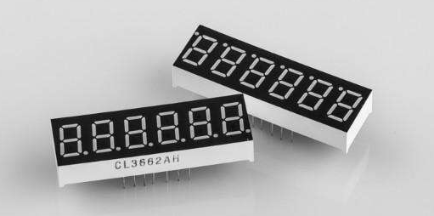
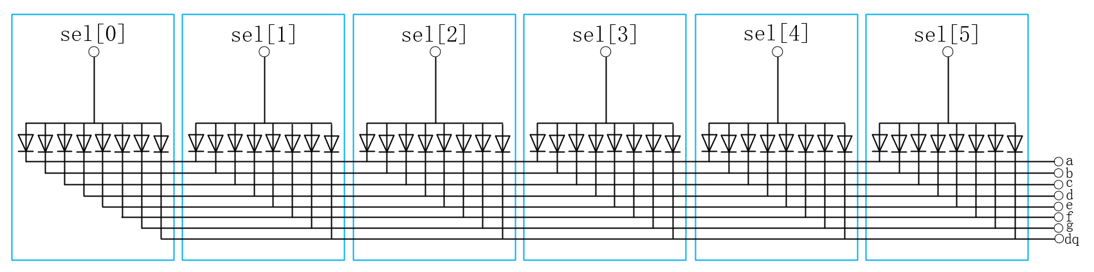
数码管静态显示
FPGA
视频教程
六位八段数码管

Slide 7
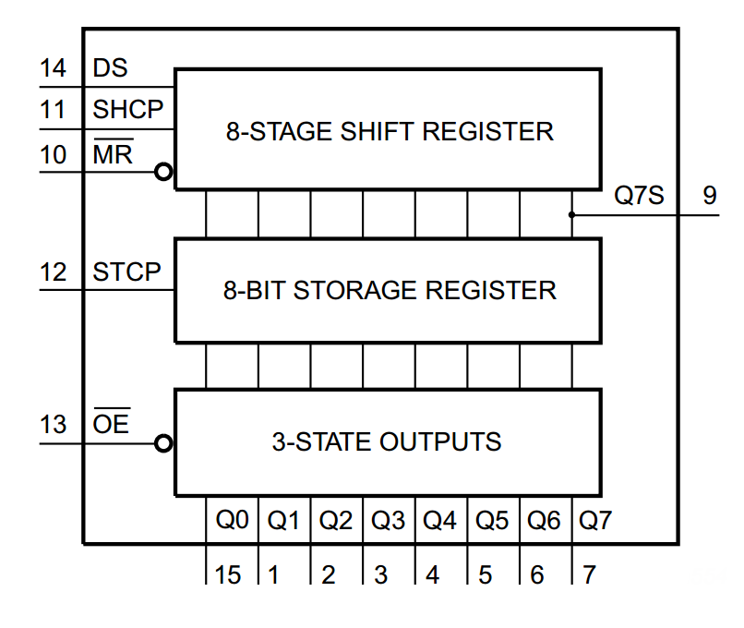
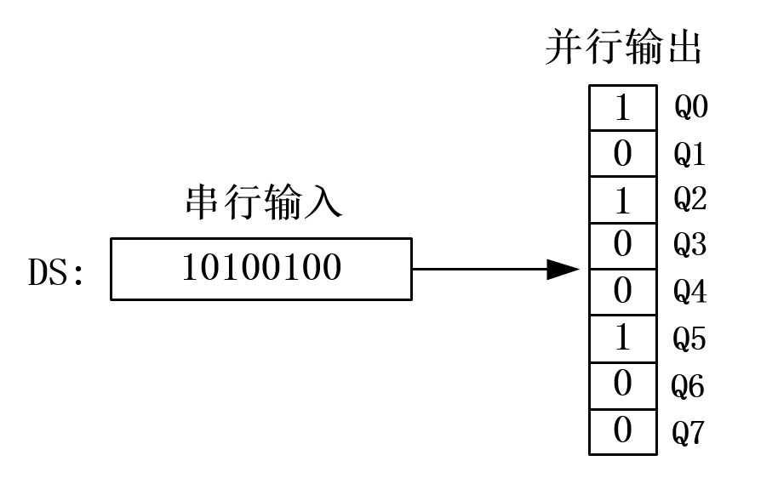
数码管静态显示
FPGA
视频教程
74HC595
74HC595是一个8位串行输入、并行输出的位移缓存器。其内部具有8位移位寄存器和一个存储器，具有三态输出功能。

Slide 8
数码管静态显示
FPGA
视频教程
实战演练

Slide 9
[野火]《FPGA Verilog开发实战指南》
谢谢
公众号
淘宝店铺

